Slide 1
危機處理 微處理機 期末專題
第六組
0416305 王柏堯
0416005 張彧豪

Slide 2
你是否曾遇到過以下情況：

Slide 3
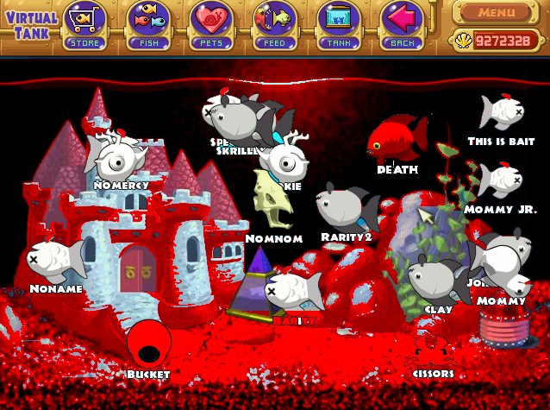

Slide 4
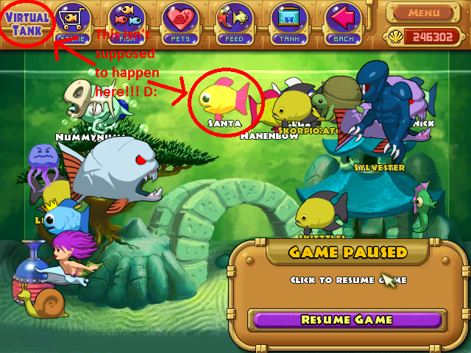

Slide 5
人被殺， 就會死
魚會餓，還會餓死

Slide 6

自動餵魚機
功能：
自動定時餵魚。
跟手機連動，可遠端遙控餵魚。
Level Up

Slide 7
預計花費
Wi-Fi 模組(or 藍芽模組), NTD 250
步進馬達, NTD 400~500(希望)

Slide 8
未來展望：
配合手機遊戲讓餵魚更有趣。
引進濁度計，提醒使用者該換水囉~。

Slide 9
Thanks your listening~ Any questions ?

